Slide 1







TIN 4 TUẦN 19

Slide 2
CHƯƠNG
5
ỨNG DỤNG TIN HỌC

Slide 3



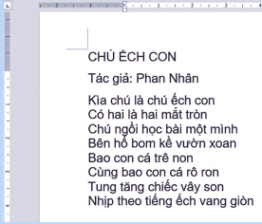



MỞ ĐẦU
https://www.youtube.com/watch?v=VLmDPFiJ2GE

Slide 4




BÀI 17
THỰC HÀNH SOẠN THẢO VĂN BẢN

Slide 5




01
THỰC HÀNH 1

Slide 6
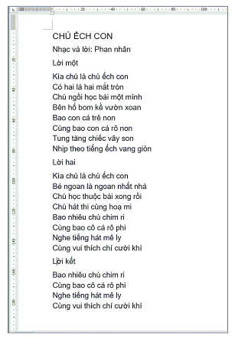
THỰC HÀNH THEO NHÓM
Em cùng bạn thực hiện:
[1] Kích hoạt phần mềm soạn thảo văn bản Word, mở tệp Chu-ech-con trong thư mục D:\Lop 4A\Word;
[2] Soạn thảo thêm phần nội dung Lời hai;
[3] Sao chép khối văn bản cho phần Lời kết;
[4] Lưu tệp với tên mới Bai-hat-Chu-ech-con vào cùng thư mục D:\Lop 4A\Word;
[5] Thoát khỏi phần mềm Word.

Slide 7
01
THỰC HÀNH 2

Slide 8

THỰC HÀNH THEO NHÓM
[1] Kích hoạt phần mềm Word, mở tệp Bai-hat-Chu-ech-con trong thư mục D:\Lop 4A\Word.
[2] Chèn hình ảnh vào bài hát và điều chỉnh kích thước, vị trí (Hình 17.3). Cho biết hai tệp hình ảnh ChuEchCon1 và ChuEchCon2 lưu trong thư mục D:\Lop 4A\Anh.
[3] Lưu tệp với tên mới Bai-hat-Chu-ech-con-Anh.
[4] Thoát khỏi phần mềm Word.

Slide 9
CẢM ƠN CÁC EM ĐÃ CHÚ Ý LẮNG NGHE BÀI GIẢNG!

